Slide 1
50周年記念親子ものづくり体験教室
～作って飛ばそうペットボトルロケット～

Slide 2
ペットボトルロケット 制作手順書

Slide 3
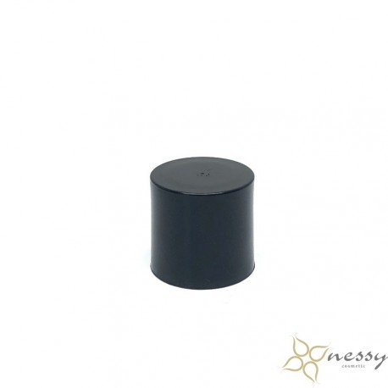
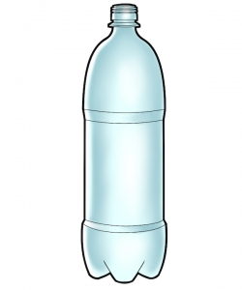
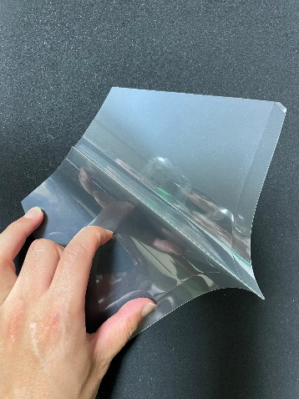
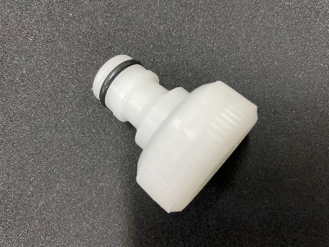
①ペットボトルロケット 部品
ゴム栓
羽根
× 4枚
ペットボトル
×3本
噴射口

Slide 4
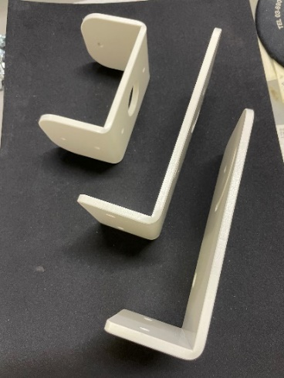
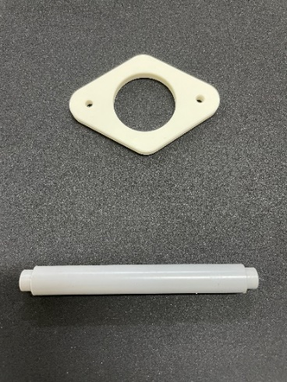
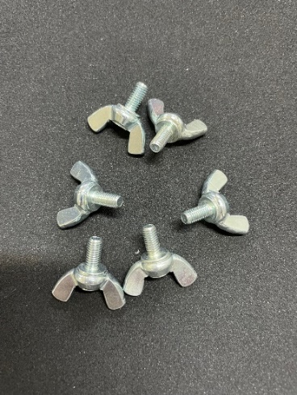
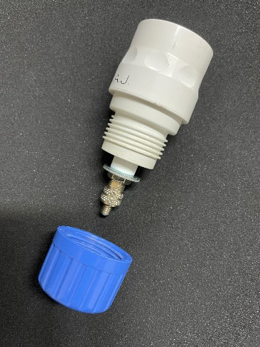
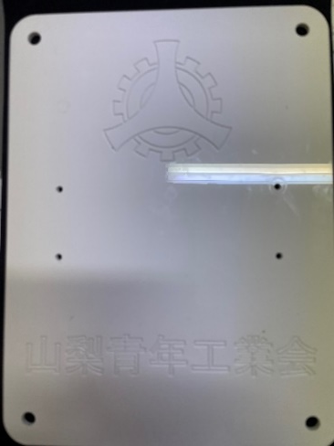
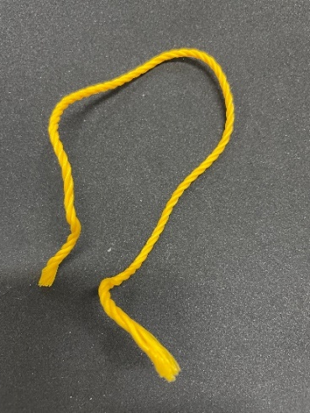
②発射台 部品
コの字
L字アングル
×２個
ひし形台座
シャフト
蝶ネジ
×8個
発射口
×１セット
台座
ひも

Slide 5
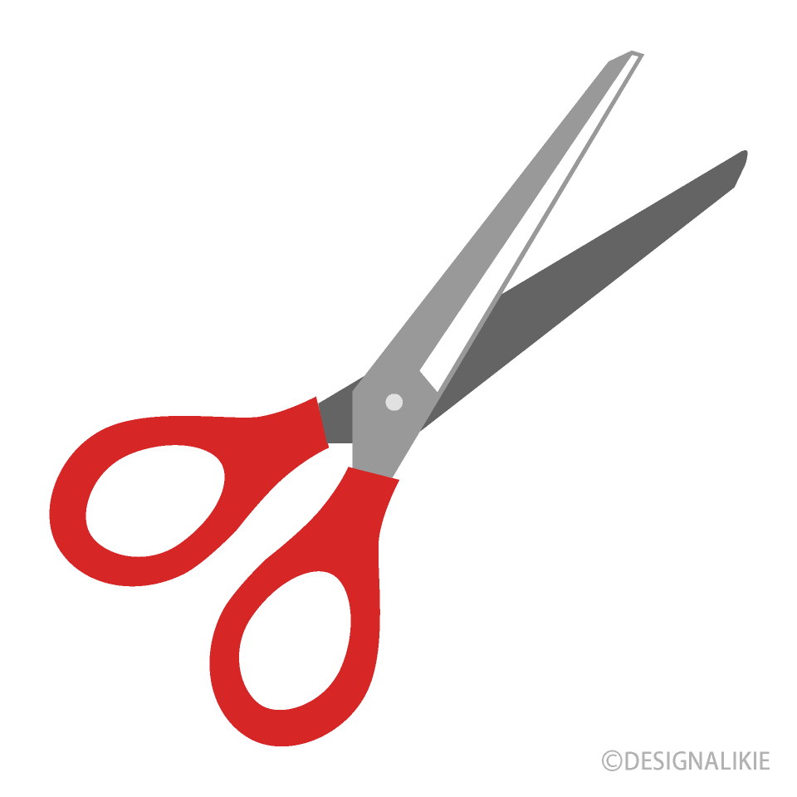
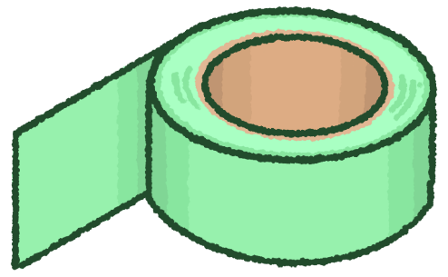
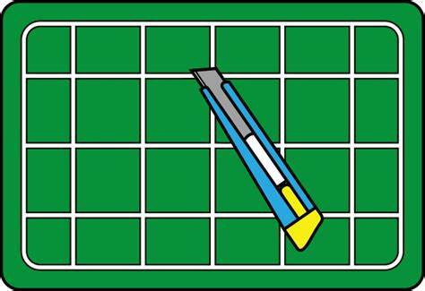
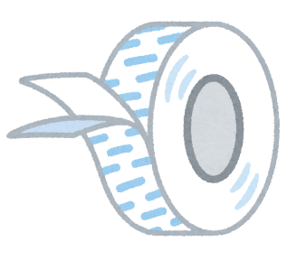
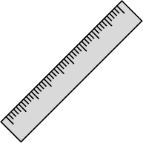
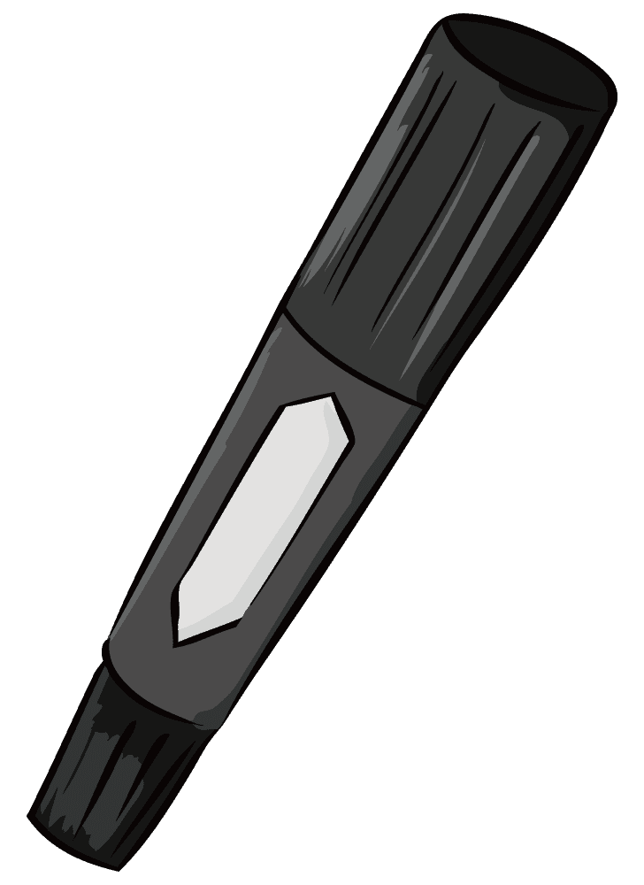
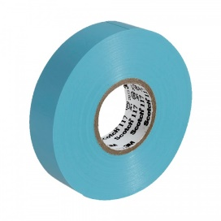
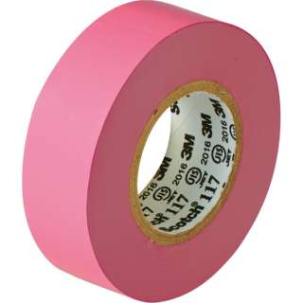
③工作道具
≪工作道具≫
ハサミ
カッター
カッターマット
定規
養生テープ
両面テープ
カラーテープ
油性マジック
ゴミ袋

Slide 6
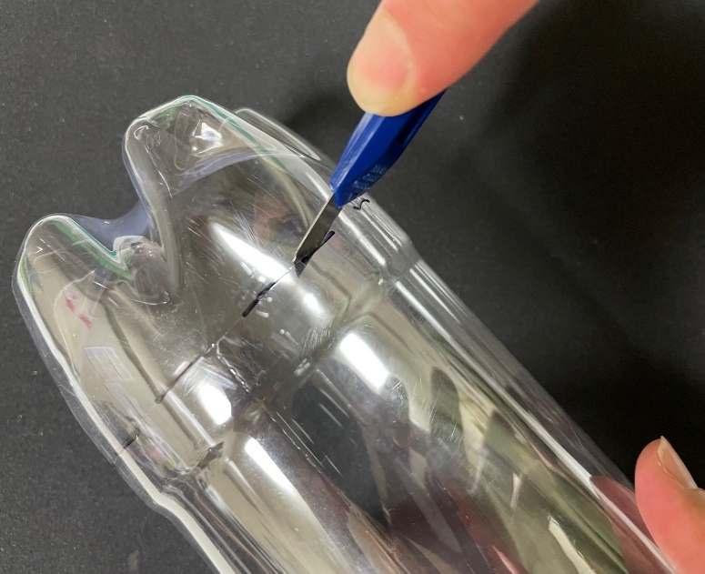
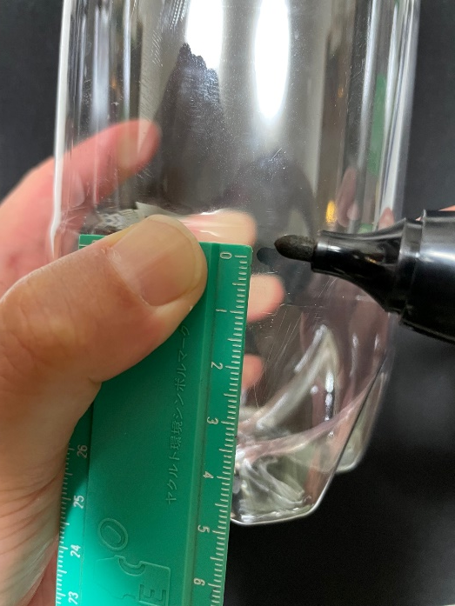
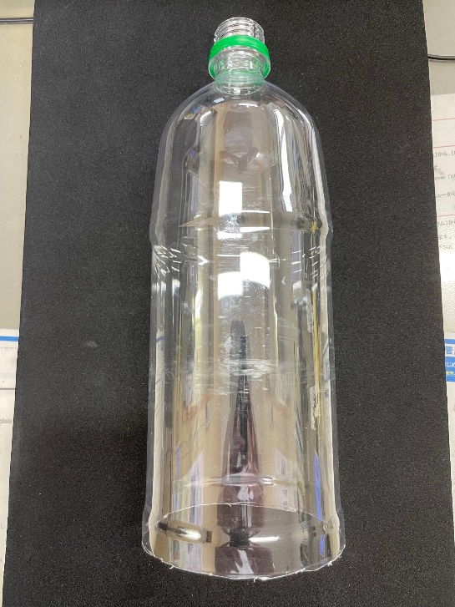
⑤ペットボトルロケットの作り方（１） ヘッド部制作 ペットボトルカット1ヵ所
定規をあてペンで印をつける
完成
5cm
カッターを押し込みながら切る
※バリはハサミで切ると良い
下部不要

Slide 7
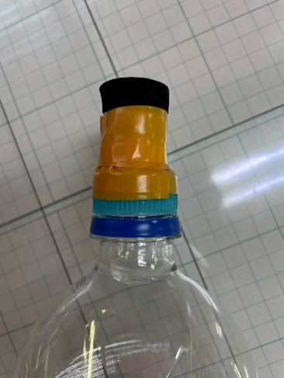
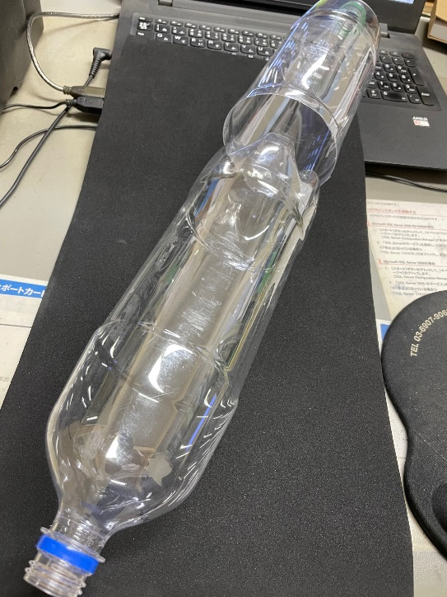
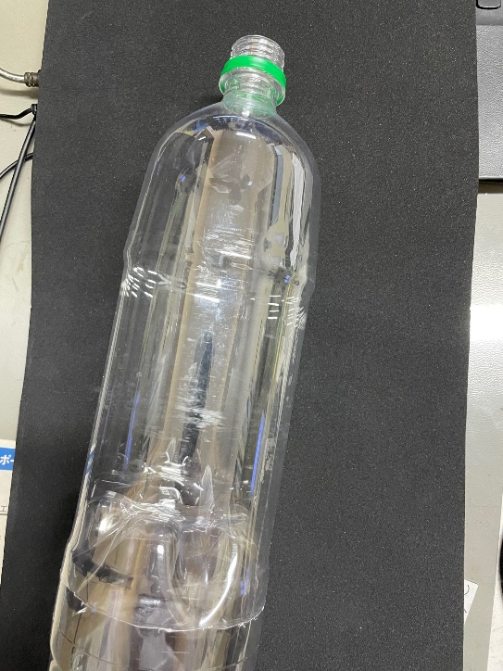
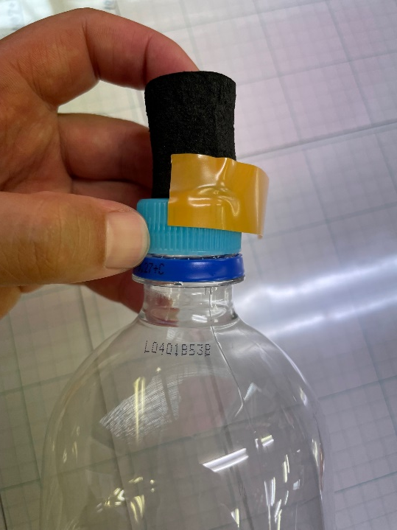
⑥ペットボトルロケットの作り方（2） ヘッド部装着
カラーテープで
二回巻くと綺麗
完成
キャップをして上にゴム栓をカラーテープで止める
押し込み、合体

Slide 8
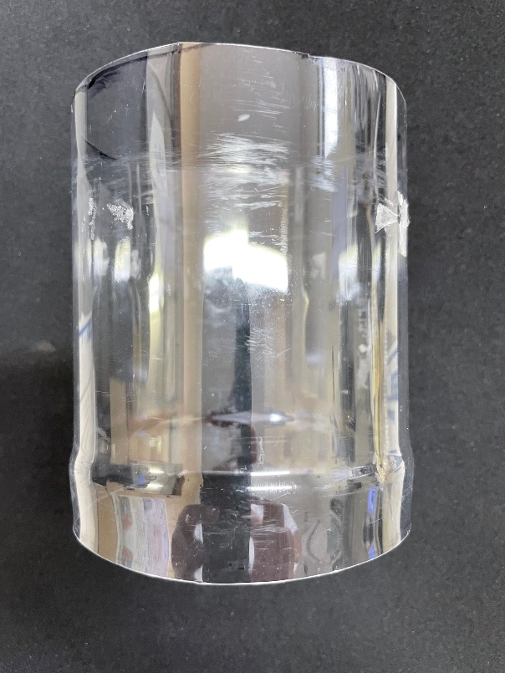
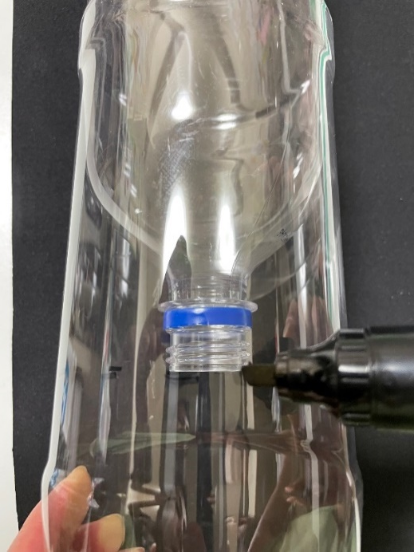
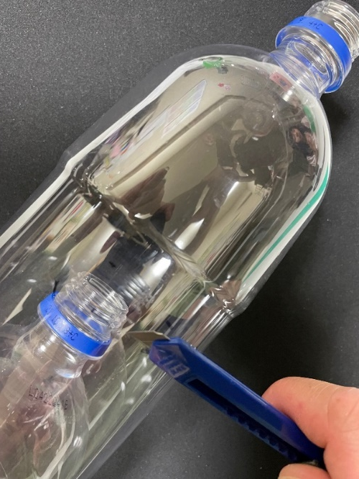
⑦ペットボトルロケットの作り方（3） スカート部制作 ペットボトルカット２ヵ所
合体後、飲み口を基準にペンで印をつける
上部不要
完成
5cm
下部不要
先と同様に切り、
もう一本の飲み口側と合体
印にあわせてカット

Slide 9
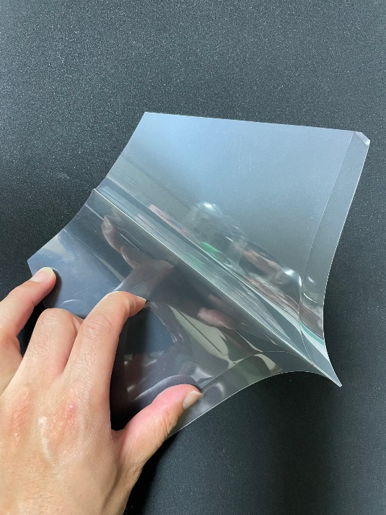
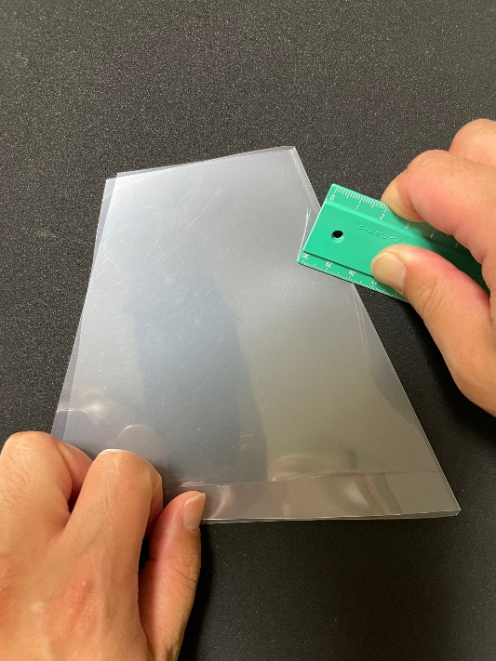
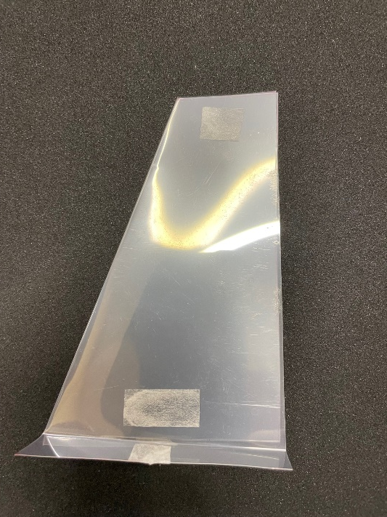
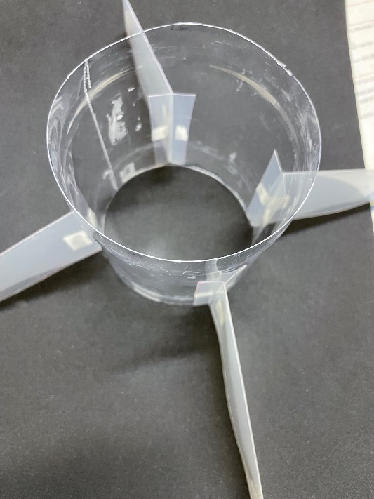
⑧ペットボトルロケットの作り方（4） 羽根４枚装着
両面テープで仮止めを行う
完成
折目に合わせて折る
仕上げは定規で強く押し込む
仮止め後、下面も
谷折りで折り込む
スカート部へ
４枚の羽を仮止め

Slide 10
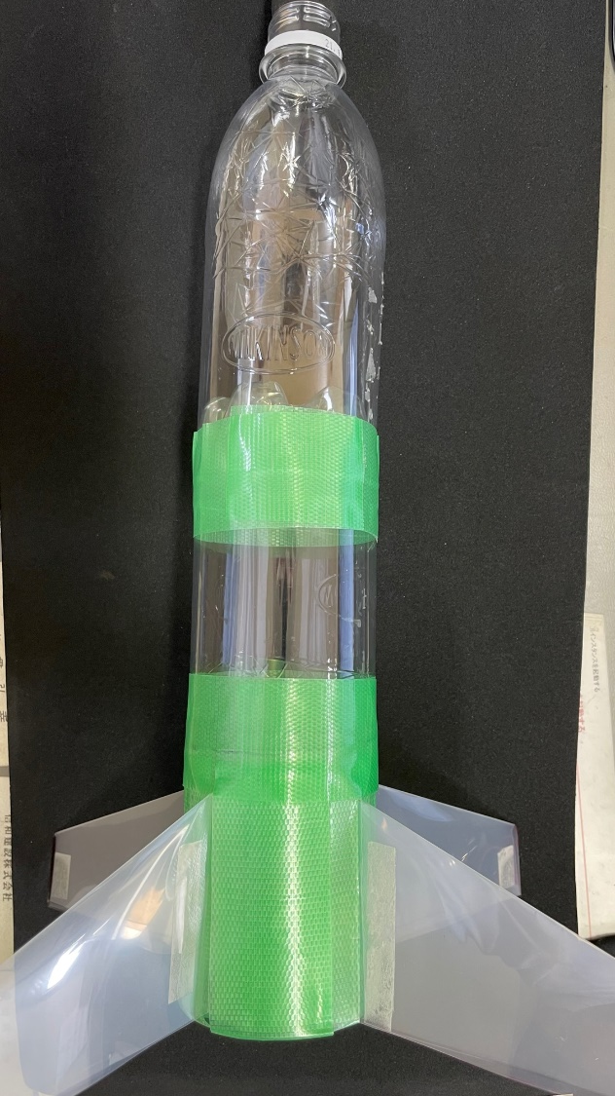
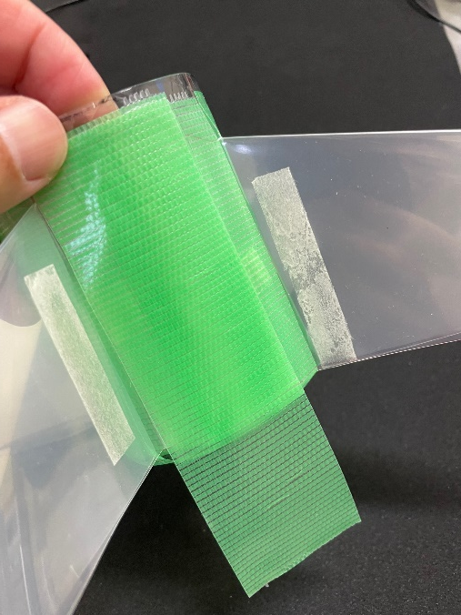
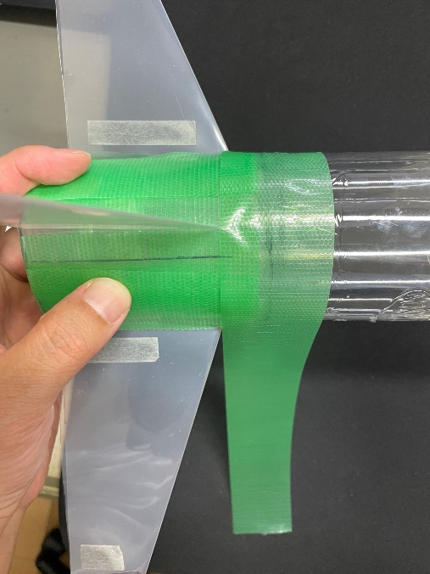
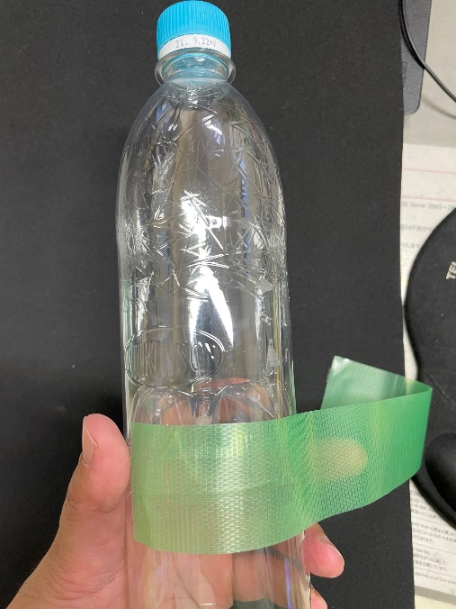
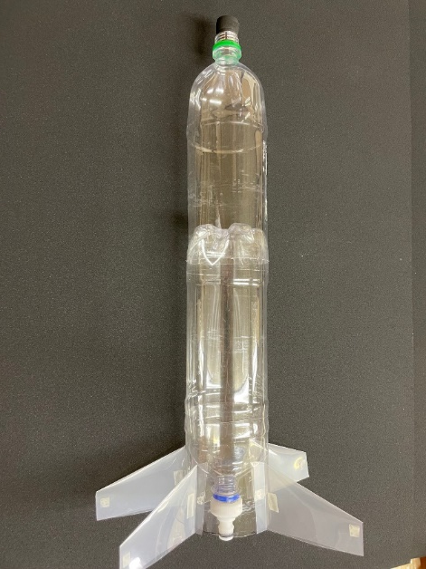
⑨ペットボトルロケットの作り方（5） 最終組立
完成
スカート部を
本体へ止める
仮止めした羽根を
養生テープで止める
ヘッド部を
本体へ止める

Slide 11
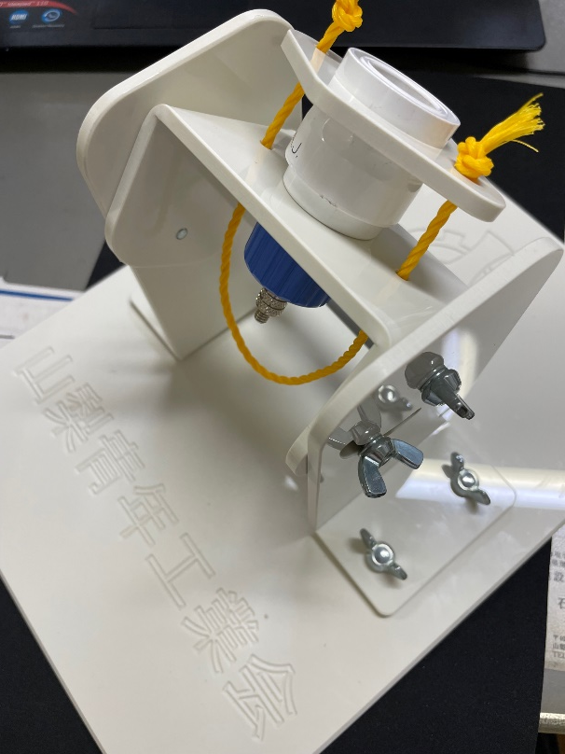
⑩発射台の作り方（１）
発射口の台座から組立てる

Slide 12
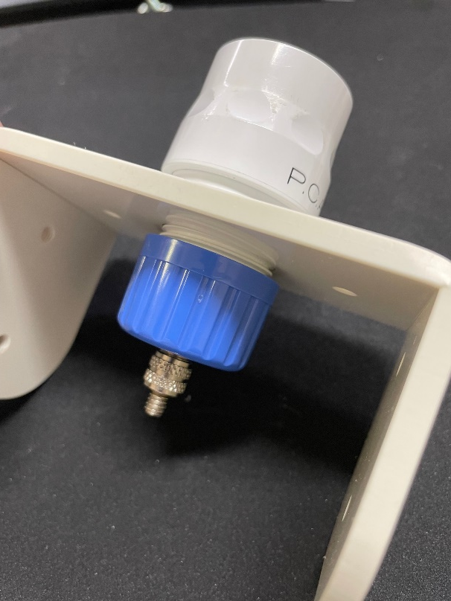
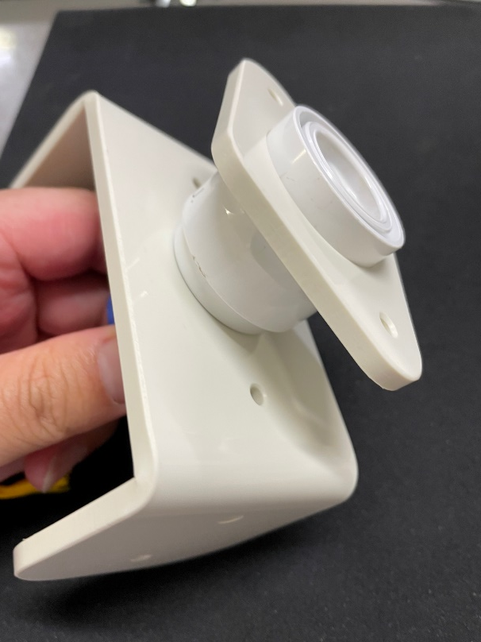
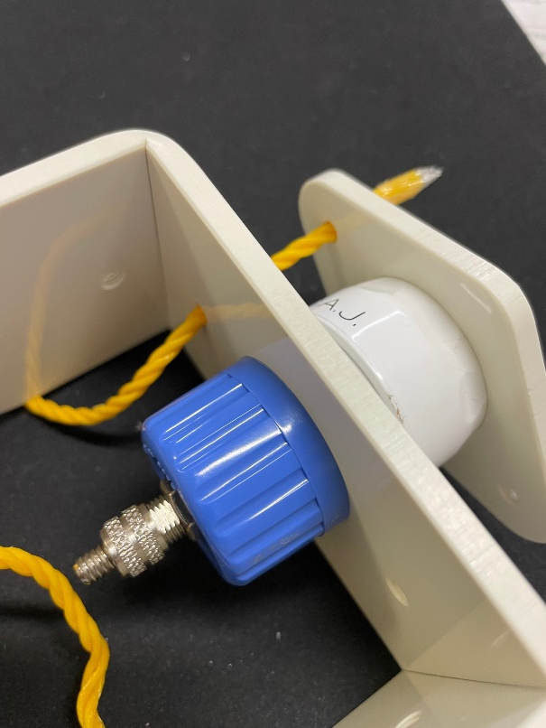
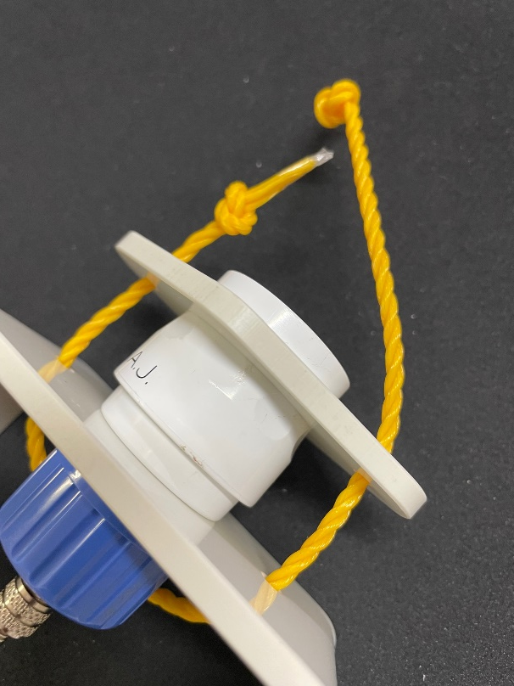
⑪発射台の作り方（2） 発射口台座の組立
完成
発射口の上に
ひし形台座を
押し込み、
取り付ける
ヒモをコの字アングル⇒
ひし形台座の順に通す
もう片方も
通してから、
抜けないよう
コブ結びをする
コの字に
発射口を挟み、
取り付ける

Slide 13
⑫発射台の作り方（3） 台座の組立
台座の組立は、
①片側のアングルを
ネジで組み立てる
⇒②シャフトを付ける
⇒③もう片側のアングルを
ネジで組み立てる
⇒④ひし形台座を
ネジで組み付ける

Slide 14
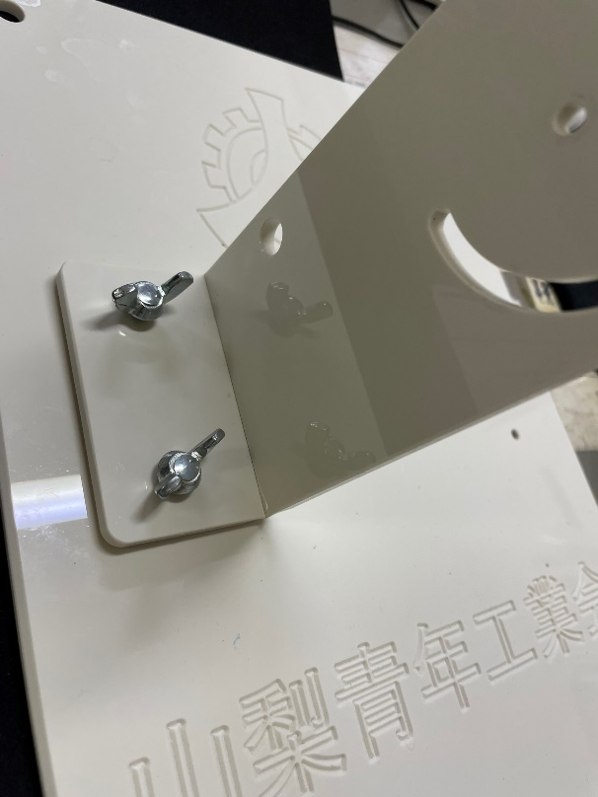
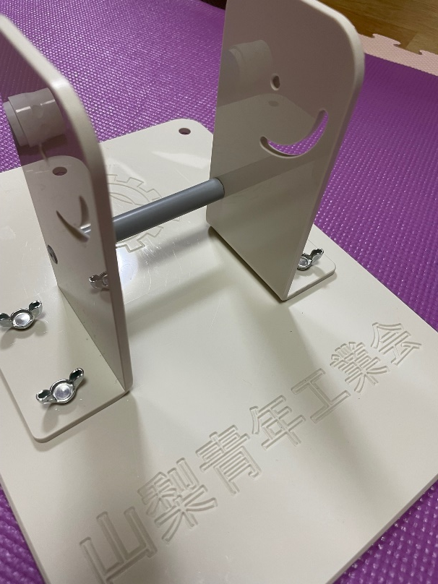
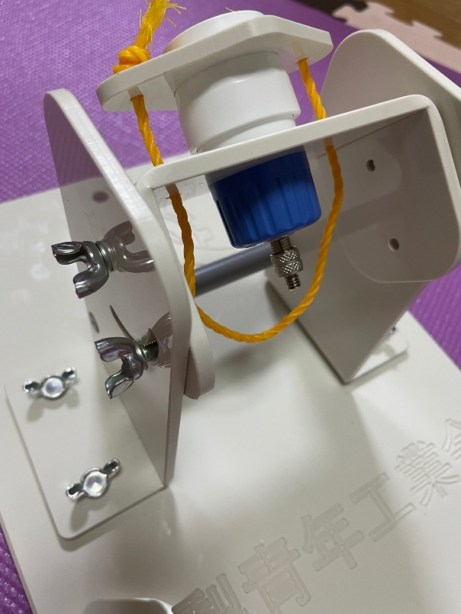
⑬発射台の作り方（4） 台座の組立
台座の向きに注意
完成
L字アングルを台座に立て蝶ネジで
組み付ける
シャフトを挟みもう片方のアングルを付ける
ひし形台座を蝶ネジ
で組み付ける

